Slide 1
化学扑克牌打法研究
施想
上海交大附中

Slide 2
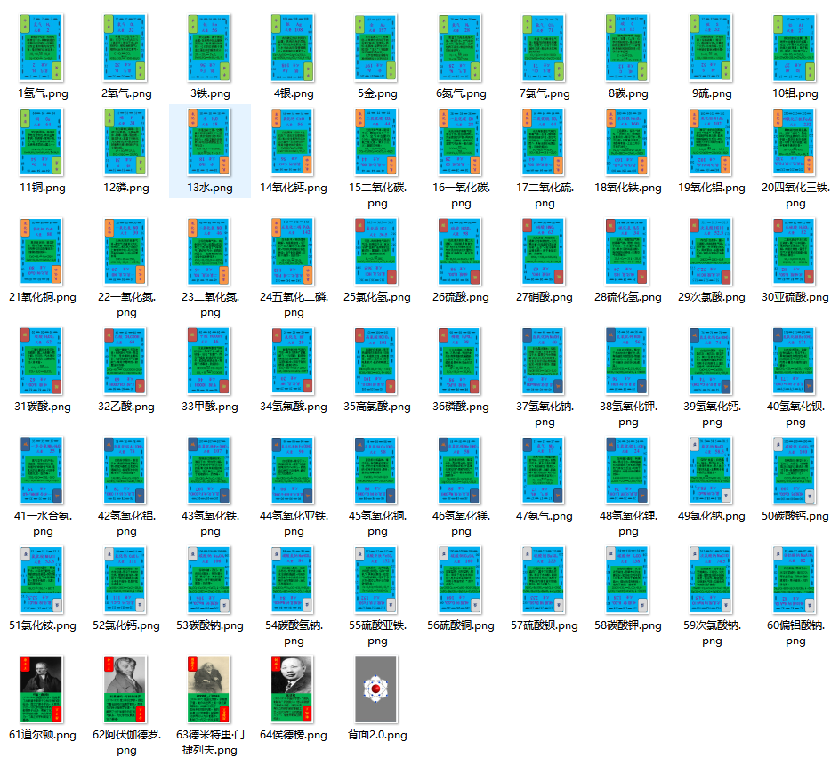
一、扑克牌介绍
本纸牌共有六十四张，分为“单质”、“氧化物”、“酸”、“碱”、“盐”五种花色，每种花色十二张牌，对应十二种常见的化学物质，共六十张。另有四张“王牌”，由道尔顿、阿伏加德罗、门捷列夫、侯德榜四位著名的化学家组成。四张王牌无大小之分，在游戏时作用相同。在每张化学物质的纸牌上，标出了对应物质的化学式、式量、性质和用途，并写出该物质在中学化学教材中主要的化学反应方程式。

Slide 3
二、游戏方法
“跑的快”
玩家两人或两人以上，洗牌后，顺序发牌，摸完为止。由持有水（H2O）的人先出牌，先出完者为胜。
出单张，与“花色”无关，式量大的胜式量小的牌，可以出“王牌”或炸弹（多张王牌）。
出连张，即按照化学反应方程式中的反应物和生成物一次性“打出”。可以是3张牌、4张牌、或5张牌。例如：一张“HCl”+一张“NaOH”+一张“NaCl”+一张“H2O”可以一起打出，这就对应了化学方程式“HCl+ NaOH = NaCl + H2O”。对方也必须以化学方程式对应跟牌，张数不限。后出牌者或“王炸”胜出（如果是两张王牌形成的炸弹，则先炸为大），继续出牌。
出三带，即可以出同样种类的化合物三张+一张或两张相同种类的化合物。以最大的化合物的式量为大小参考。

Slide 4
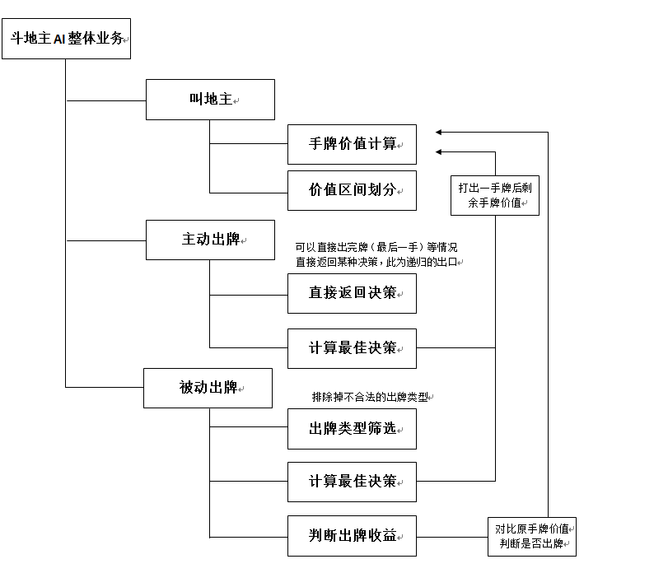
逻辑分析
化学扑克牌分析

Slide 5
跑得快算法探究：
经我多日思考和研究，我认为应该创建一个字典以提高代码简洁程度和运行效率。
这个字典将包含：
化合物的式量
化合物的分类

Slide 6
跑得快发牌的探究
1. 自动发牌，64张牌随机分到n位玩家手上(n<4)：
思路：可以将所有的卡牌存放到一个列表中，通过循环+随机数的方式来发牌，每循环一次，就从别表中将发过的牌移除。
2. 通过牌的式量大小进行排序：
思路：在我们创建好的字典中，匹配到牌所对应的化合物的式量。 通过对式量值得访问进行排序（个人觉得冒泡排序就行，反正字典访问也快，总的要计算的数量也小）。
3. 通过牌的花色进行排序：
思路：在第二步中，咱们已经得到了式量排序后的扑克牌，此时我们再通过对化合物类别值的访问进行对牌的花色排序。（顺序以单质、氧化物、酸、碱、盐的形式排）。

Slide 7
跑得快出牌方式的探究
牌型：
王炸（由道尔顿、阿伏加德罗、门捷列夫、侯德榜四位著名的化学家组成，任意两张极两张以上则为王炸）
炸弹（组成化学方程可一起出，例如：一张“HCl”+一张“NaOH”+一张“NaCl”+一张“H₂O”可以一起打出，这就对应了化学方程式“HCl+ NaOH = NaCl + H₂O”）
出单张（只能出比上家出的式量多的）
三带（三张同种的+一张或两张其他种类的同种的）

Slide 8
跑得快出牌方式的探究
2. 牌型分析
王炸： 只要牌张包含两个或两个以上四个王牌，就将其组成王炸。
炸弹：对于炸弹，我准备写个数据库，把我们所有的牌能组成的所有化学方程全部放进去（只写反应物，生成物）。以元素名字开头排序。当发完牌排完序后，我们从第一个牌（单质）开始遍历，先用正则表达匹配一遍，看看有什么元素数据库中没有，然后删掉数据库中的不存在我们牌的方程式，只留下可以存在的方程。同时，把数据库中所有的元素写成一个集合， 找出所有的元素。并与自己手中的牌对应，看看有没有单张是不在那个数据库剩下的集合中的。将其放入一个list，这些将优先出牌。
单张：直接通过字典访问其式量，只能出比上家式量大的。
三带：这个比较麻烦，个人认为是应该通过第三部后找出有三个同种化合物的种类，然后看看能不能带。

Slide 9
跑得快出牌方式的探究
3. 一手牌的手数分析
为了使化学扑克机器人有一定的智能，必须对一手牌的手数进行分析。所谓一手牌的手数，指的是在没有别人压牌的情况下需要出几把能将牌出完。这个数字在经过上面的分类后是可以确定的。
出牌最小手数 = 炸弹数+凑不成炸弹的单牌数+1（王炸）

Slide 10
跑得快出牌方式的探究
4. 手牌价值计算
我们遇到了三个问题：
1. 不同的牌根据其式量数首先就要有一定的价值区分，王和普通单牌的价值肯定是不一样的。
2. 存在很多牌型，方程式可以带出其他的牌，王炸又可以通管。
3. 一手牌也很有可能拆分成两手。

Slide 11
跑得快出牌方式的探究
由上可知：
①每个单牌都有一个基础价值
②组合牌型的整体价值与这个基础价值有关，但显然计算规则不完全一样。
③整手牌可以分成若干个组合牌，但分法不唯一。
首先①和②我们大概可以想到，直接去定义就行。

Slide 12
跑得快出牌方式的探究
③就比较复杂，因为拆分的方法不唯一，所以需要筛选出一个最优解。个人认为一定是这些拆分出来的组合牌的总和。也就是，当我们只剩一手牌的时候，我们可以通过组合牌的价值定义直接赋予他价值。若非一手牌，则打出一手牌然后继续计算。
不难看出，这是一个递归，递归的出口即只剩一手牌的时候。再看，打出一手牌这一步，其实和主动出牌的计算最佳决策类似那么我们现在可以确立这两个解决方式。
假设：F（）为计算当前手牌的价值 G（）为主动出一手牌使接下来的牌价值最大。

Slide 13
跑得快出牌方式的探究
G（）的实现方法是选出若干个F（剩余牌）返回值最优的那个
F（）的实现方法是若剩余牌可以一手打出，返回其组合牌价值，否则 F（手牌）=F（G（））+F（手牌-G（））

Slide 14
主动出牌
主动出牌所做的工作是筛选出当前形势最佳的出牌决策，显然，这个筛选的标准就是如何打出一手牌使得接下来手牌的价值最高，我们可以认为主动出牌的逻辑为：先列举了N种出牌策略，然后通过计算F（剩余手牌），选择返回值最高的一种策略。另外，若只剩一手牌，那么即可直接打出获胜。

Slide 15
数据结构
1. 手牌权值结构
2. 牌型组合数据结构
3. 手牌组合枚举
4. 游戏全局类

Slide 16
接龙程序设计研究
首先这是个单人游戏，我直接想把它做出单机的。
玩法：
去除四张王牌。洗牌后，背置发牌，发五列“暗牌”，每列6张，然后明置发牌，发五列六行“明牌”压在“暗牌”上，此时60张牌全部发出，发牌阶段完毕。
接龙必须在同类物质（花色）之间进行。
根据“式量”大小，式量小的物质接于式量大的物质之下。
当某一列的明牌全部接于另一列时，翻出一张暗牌，当某列暗牌全部翻出并接于别列后，此列形成“空档”，可以放置任意一列（或单张）牌。

Slide 17
接龙程序设计研究
这个其实超级简单，首先生成一个数组含有所有的牌面。然后随机抽30个，再随机分成5份。然后找出这五个化合物对应的式量和种类，接着从剩下的牌中随机抽一个数字，然后玩家拖动到小于其式量的底下。判断是否为同花色且小于其式量，若是，则再生成下一张，做一个递归。（这个我还没来得及做）

Slide 18
谢谢！

